Slide 1

닮은꼴 그래프 수사대
진짜 히스토그램을 찾아라!

Slide 2
목차
01
1차시 같은 막대인데, 무엇이 다를까?
- 그래프가 달라지는 이유 찾기
02
2차시 히스토그램을 그리는 단서를 찾아라!
- 자료와 그래프의 연결 고리 찾기
03
3차시 히스토그램의 전문가가 되어라!
- 나만의 탐정 규칙 만들기

Slide 3
같은 막대인데, 무엇이 다를까?
1차시
두 친구의 주장을 살펴보며,
자료를 그래프로 나타낼 때 고려해야 하는 점을 생각해 봅시다.

Slide 4
학습목표
자료를 그래프로 그릴 때 가로축과 세로축을 어떻게 나타내야 할지 생각해보고, 주어진 그래프를 비교하면서 이를 확인할 수 있다.

Slide 5


1차시
생각 열기
문제 상황 제시
민수와 지연이는 우리 반 학생 20명의 좋아하는 운동과 키를 조사하여 표로 만들고, 만든 표를 바탕으로 그래프를 그리려고 합니다.
두 학생의 의견에 대해 여러분의 생각을 정하고, 그 이유를 말해 봅시다.
좋아하는 운동 | 학생 수(명)
축구 | 7
농구 | 3
배구 | 2
야구 | 4
배드민턴 | 4
합계 | 20
키(cm) | 학생 수(명)
145 이상 ~ 150 미만 | 3
150 이상 ~ 155 미만 | 4
155 이상 ~ 160 미만 | 6
160 이상 ~ 165 미만 | 4
165 이상 ~ 170 미만 | 3
합계 | 20
민수
지연
표가 비슷하게 그려졌으니, 두 자료의 그래프에서 가로축과 세로축도 비슷하겠지?
표가 비슷하게 그려졌으니, 두 자료의 그래프는 모양이 비슷하겠지?

Slide 6
1차시
나의 생각 쓰기
문제 상황 제시
나의 생각을 쓰고 이야기해 봅시다.
두 학생의 의견에 동의하는지 스스로 판단하고, 그 이유를 짝과 나눠 봅시다.
민수
의 의견에 대한 나의 판단
나는 민수의 의견에 (동의한다. / 동의하지 않는다. )
왜냐하면
지연
의 의견에 대한 나의 판단
나는 지연이의 의견에 (동의한다. / 동의하지 않는다. )
왜냐하면
Notes:
[예시]
민수의 의견에 동의한다. 왜냐하면 표의 왼쪽 내용과 오른쪽 내용을 각각 가로축과 세로축에 적으면 될 거 같기 때문이다.
지연이의 의견에 동의한다. 왜냐하면 두 자료 모두 막대를 세워 그래프를 그리면 비슷한 모양이 될 거 같기 때문이다.

Slide 7
1차시
[문제 상황 1] 민수의 의견 확인하기
가로축과 세로축
[문제 상황 1] 민수의 의견이 맞는지 확인하기 위해 아래 문제를 해결해 봅시다.
1
위에 제시된 표를 바탕으로 우리 반 학생들의 좋아하는 운동 그래프와 키 그래프를 그릴 때, 각 그래프의 가로축과 세로축에는 무엇을 나타내야 할지 적어 봅시다.
2
1번 문항에서 생각한 내용을 바탕으로, 두 자료의 그래프에서 가로축과 세로축의 공통점과 차이점을
적어 봅시다.
관찰 포인트
<가로축과 세로축에 나타내는 것>에 관한 짝과 나의 의견이 같은가요?

Slide 8
1차시
[문제 상황 1] 민수의 의견 확인하기
예시 답안
[문제 상황 1] 민수의 의견이 맞는지 확인하기 위해 아래 문제를 해결해 봅시다.
1
위에 제시된 표를 바탕으로 우리 반 학생들의 좋아하는 운동 그래프와 키 그래프를 그릴 때, 각 그래프의 가로축과 세로축에는 무엇을 나타내야 할지 적어 봅시다.
좋아하는 운동 그래프의 가로축에는 축구, 농구 등 운동의 종류를 나타내고, 세로축에는 학생 수(명)를 나타낸다.
키 그래프의 가로축에는 145, 150, 155와 같이 계급의 양 끝 값을 나타내고, 세로축에는 학생 수(명)를 나타낸다.
2
1번 문항에서 생각한 내용을 바탕으로, 두 자료의 그래프에서 가로축과 세로축의 공통점과 차이점을
적어 봅시다.
공통점은 두 그래프 모두 세로축에는 학생 수를 나타낸다는 점이다.
차이점은 좋아하는 운동 그래프의 가로축에는 운동의 종류를 나타내지만, 키 자료의 가로축에는 계급의 양 끝 값을 순서대로 나타낸다는 점이다.
관찰 포인트
<가로축과 세로축에 나타내는 것>에 관한 짝과 나의 의견이 같은가요?

Slide 9
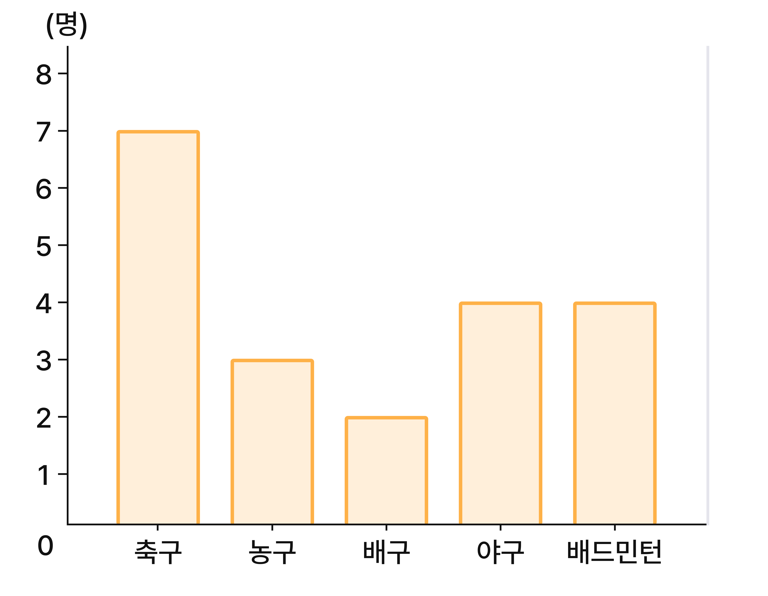
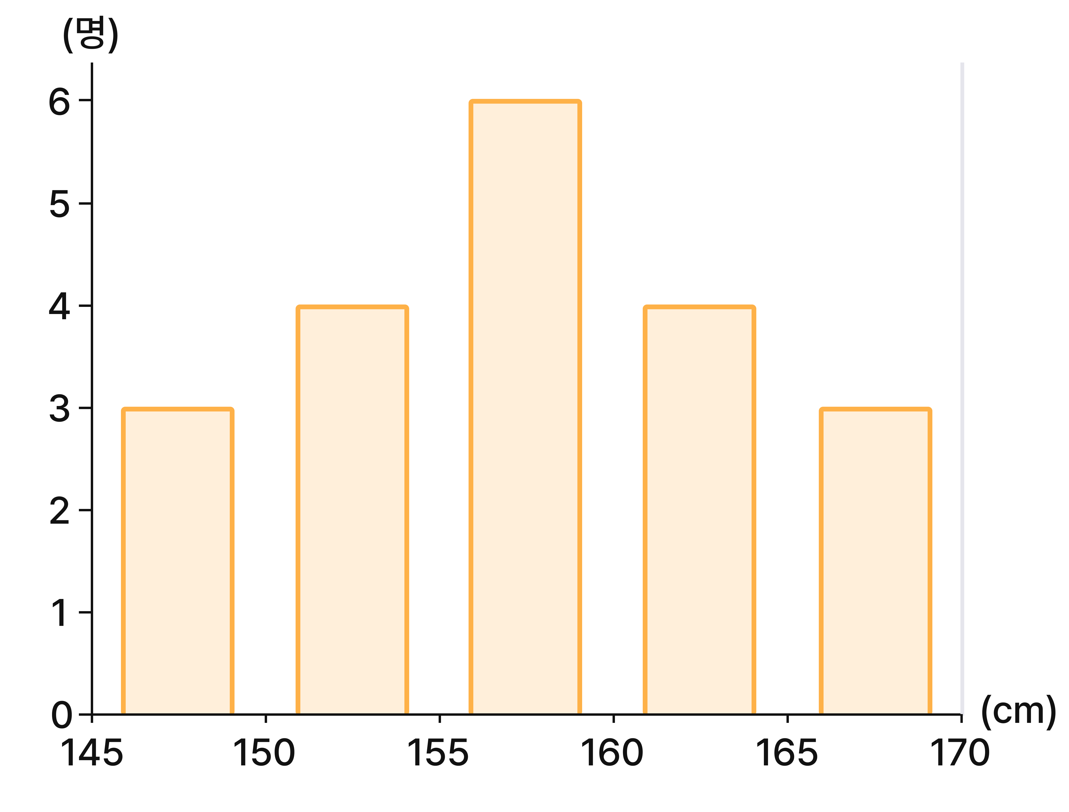
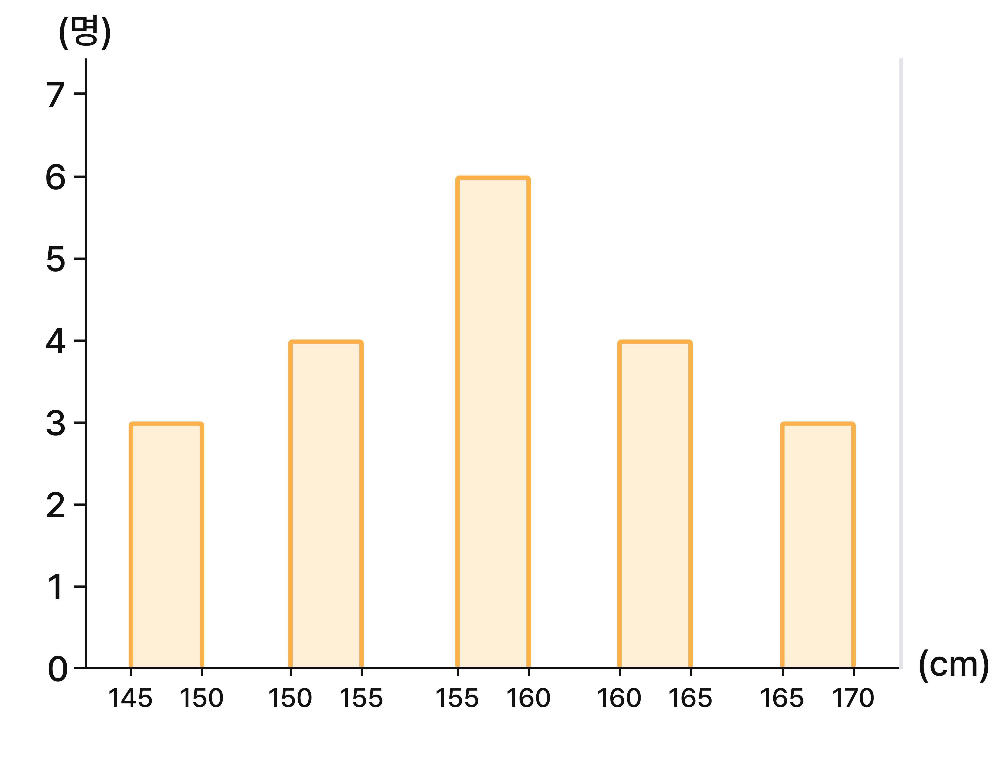
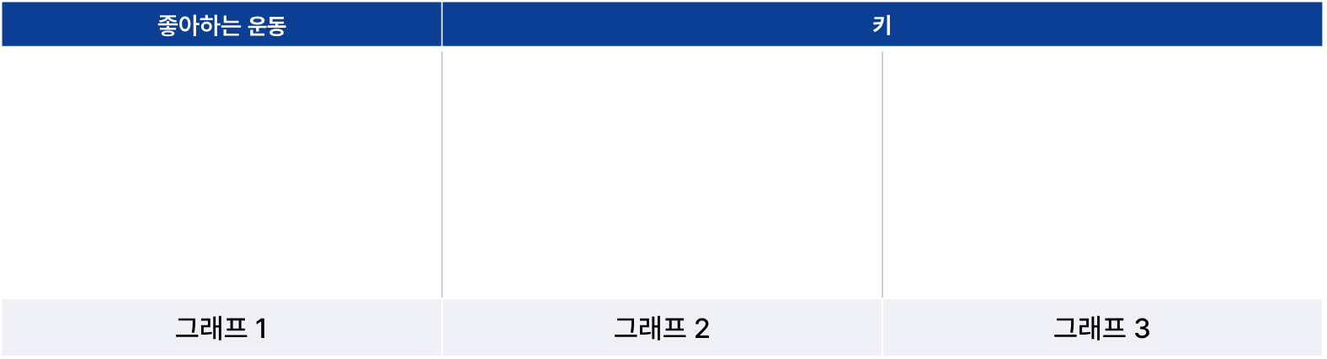
1차시
[문제 상황 2] 지연이의 의견 확인하기
그래프
[문제 상황 2] 지연이는 두 자료에 관한 표를 보고, 다음과 같이 그래프를 그렸습니다.
$좋아하는$ 운동 | 키
그래프 1 | 그래프 2 | 그래프 3
1
세 그래프를 비교해 보고, 그래프가 적절한지 판단해 봅시다. 수정이 필요한 부분이 있다면 그 부분과 이유를 구체적으로 적어 봅시다.
Notes:
그래프 1은 적절하게 그려졌다.
그래프 2는 적절하지 않다. 예를 들어, 150cm, 155cm에 해당하는 자료가 어느 직사각형에도 포함되지 않는 것처럼 보인다. 직사각형에 포함되지 않는 가로축의 값이 없도록 각 직사각형을 붙여서 그려야 한다.
- 그래프 3은 적절하지 않다. 가로축에 예를 들어 150cm와 같이 두 번 표시된 자료가 있다. 표에서 145 이상 ~ 150 미만과 150 이상 ~ 155 미만을 구분할 때 150cm와 같은 하나의 자료는 한 계급에 포함되도록 설정했고, 두 계급 사이에 빈 범위가 없었기에 두 번 표시된 가로축의 값이 없도록 해야 할 것이다.

Slide 10
1차시
[문제 상황 2] 지연이의 의견 확인하기
그래프
2
좋아하는 운동은 피구이고 키가 149cm인 전학생이 새로 왔습니다. 이 학생을 포함하려면 각 그래프에서 어느 부분을 어떻게 바꾸어야 할지 적어 봅시다.
3
세 그래프의 가로축을 비교해 보고, 키 자료를 그래프로 나타낼 때 가로축은 어떻게 나타내는 것이 적절할지 적어 봅시다.

Slide 11
1차시
[문제 상황 2] 지연이의 의견 확인하기
예시 답안
2
좋아하는 운동은 피구이고 키가 149cm인 전학생이 새로 왔습니다. 이 학생을 포함하려면 각 그래프에서 어느 부분을 어떻게 바꾸어야 할지 적어 봅시다.
좋아하는 운동 그래프의 가로축에는 ‘피구’를 추가하고 도수(학생 수)가 1인 막대를 그린다.
키 그래프에서는 149cm가 포함되는 145 이상 ~ 150 미만 계급의 도수만 1 증가하고, 가로축은 변하지 않는다.
3
세 그래프의 가로축을 비교해 보고, 키 자료를 그래프로 나타낼 때 가로축은 어떻게 나타내는 것이 적절할지 적어 봅시다.
키 자료의 가로축에는 계급의 양 끝 값을 순서대로 한 번씩 나타내는 것이 적절하다.

Slide 12
1차시
탐정 메모
스스로 정리하기
[문제 상황 1]과 [문제 상황 2]를 통해 ‘자료를 그래프로 나타낼 때 고려해야 하는 점’에 대한 자신의 생각을 아래에 적어 봅시다.
탐정 메모
Notes:
[예시]
처음에는 표가 비슷하게 그려졌기 때문에 그래프의 가로축과 세로축에 적힐 내용이 비슷하고, 그래프도 비슷하게 그려질 것이라 생각했다. 하지만 활동을 해보니 자료에 따라 그래프의 가로축을 나타내는 방법이 다른 것 같다. 키 자료를 가로축에 적절하게 나타내는 방법은 무엇일까? 그리고 키 자료의 그래프를 어떻게 그리는 게 좋을까?

Slide 13
히스토그램을 그리는 단서를 찾아라!
2차시
여러 종류의 자료를 탐색하며
계급을 정하여 그래프로 나타내기 위한 단서를 찾아봅시다.

Slide 14
학습목표
계급을 정하여 그래프로 나타내기 적절한 자료를 탐색하고, 이를 그래프로 그리는 단서를 탐구할 수 있다.

Slide 15
2차시
[탐색 1]
자료의 특징
[탐색 1] 다음은 우리 반 학생 20명을 대상으로 수집한 자료입니다. 각 자료의 특징을 탐색해 봅시다.
자주 사용하는
이모티콘의 종류
하루 유튜브
영상 시청 시간(분)
휴대폰 번호 뒤 4자리
50m 달리기 기록(초)
좋아하는 계절
종이비행기가
날아간 거리(cm)
1
위의 자료를 그래프로 각각 나타낸다면, 각 그래프의 가로축에는 무엇을 나타내야 할지 적어 봅시다.
Notes:
- 자주 사용하는 이모티콘의 종류: 이모티콘 종류(웃음, 하트, 슬픔 등)
- 하루 유튜브 영상 시청 시간(분): 시청 시간(분)
- 휴대폰 번호 뒤 4자리: 번호
- 50m 달리기 기록: 시간(초)
- 좋아하는 계절: 계절의 종류(봄, 여름, 가을, 겨울)
- 종이비행기가 날아간 거리: 거리(cm)

Slide 16
2차시
[탐색 1]
자료의 특징
[탐색 1]
2
위의 자료 중 계급을 정하여 그래프로 나타내기에 적절한 자료를 고르고, 그렇게 생각한 이유를 설명해 봅시다.
3
2번 문항에서 고른 자료의 공통적인 특징이 무엇인지 한 문장으로 적어 봅시다.

Slide 17
2차시
[탐색 1]
예시 답안
[탐색 1]
2
위의 자료 중 계급을 정하여 그래프로 나타내기에 적절한 자료를 고르고, 그렇게 생각한 이유를 설명해 봅시다.
적절한 자료: 하루 유튜브 영상 시청 시간, 50m 달리기 기록, 종이비행기가 날아간 거리
이유: 세 자료는 시간이나 거리와 같이 수량을 나타내므로 값의 크기를 비교할 수 있고, 여러 값을 일정한 구간으로 묶어 나타낼 수 있기 때문이다.
3
2번 문항에서 고른 자료의 공통적인 특징이 무엇인지 한 문장으로 적어 봅시다.
수량을 나타내어 값의 크기를 비교할 수 있고, 일정한 구간으로 나누어 묶을 수 있다.

Slide 18
2차시
[탐색 2]
그래프 그리기
[탐색 2] [탐색 1]에 제시된 자료 중 하루 유튜브 영상 시청 시간 자료를 그래프로 나타내는 방법을 탐색해 봅시다.
하루 유튜브 영상
시청 시간(분)
95, 42, 128, 60, 108, 35, 150, 78, 115, 48, 90, 133, 63, 165, 101,
55, 120, 85, 72, 142
1
위의 자료를 계급의 크기가 30분이 되도록 도수분포표로 정리해 봅시다.

Slide 19
2차시
[탐색 2]
예시 답안
[탐색 2] [탐색 1]에 제시된 자료 중 하루 유튜브 영상 시청 시간 자료를 그래프로 나타내는 방법을 탐색해 봅시다.
하루 유튜브 영상
시청 시간(분)
95, 42, 128, 60, 108, 35, 150, 78, 115, 48, 90, 133, 63, 165, 101,
55, 120, 85, 72, 142
1
위의 자료를 계급의 크기가 30분이 되도록 도수분포표로 정리해 봅시다.
시청 시간(분) | 학생 수(명)
30^{이상}~ 60^{미만} | 4
60~90 | 5
90~120 | 5
120~150 | 4
150~180 | 2
합계 | 20
시청 시간(분) | 학생 수(명)
20^{이상}~ 50^{미만} | 3
50~80 | 5
80~110 | 5
110~140 | 4
140~170 | 3
합계 | 20
시청 시간(분) | 학생 수(명)
15^{이상}~ 45^{미만} | 2
45~75 | 5
75~105 | 5
105~135 | 5
135~165 | 2
165~195 | 1
합계 | 20

Slide 20
2차시
[탐색 2]
그래프 그리기
[탐색 2]
2
1번 문항에서 그린 도수분포표를 자신이 생각하기에 적절한 방법으로 그래프로 나타내 봅시다.

Slide 21
2차시
[탐색 2]
그래프 그리기
[탐색 2]
3
다음은 그래프의 종류 중 하나인 히스토그램의 뜻과 그리는 방법입니다.
도수분포표를 이용하여, 각 계급의 크기를 가로로, 도수를 세로로 하는 직사각형으로 나타낸 그래프를 히스토그램이라고 한다.
<히스토그램을 그리는 방법>
1
가로축에 각 계급의 양 끝 값을 차례로 표시한다.
2
세로축에 도수를 차례로 표시한다.
3
각 계급의 크기를 가로로 하고 도수를 세로로 하는 직사각형을 차례로 그린다.
제시된 내용을 바탕으로, 2번 문항에서 자신이 그린 그래프가 적절한지 살펴봅시다. 적절하지 않은 부분이 있다면 수정하여 히스토그램으로 나타내 봅시다.
Notes:
- 적절한 경우: 가로축에 각 계급의 양 끝 값을 차례로 나타내고, 각 계급의 크기를 가로로, 도수를 세로로 하는 직사각형으로 나타낸다.
- 수정이 필요한 경우: 직사각형 사이를 띄어 그린 경우, 히스토그램을 그리는 방법에 따라 이웃한 계급을 나타내는 직사각형이 이어지도록 수정한다.

Slide 22
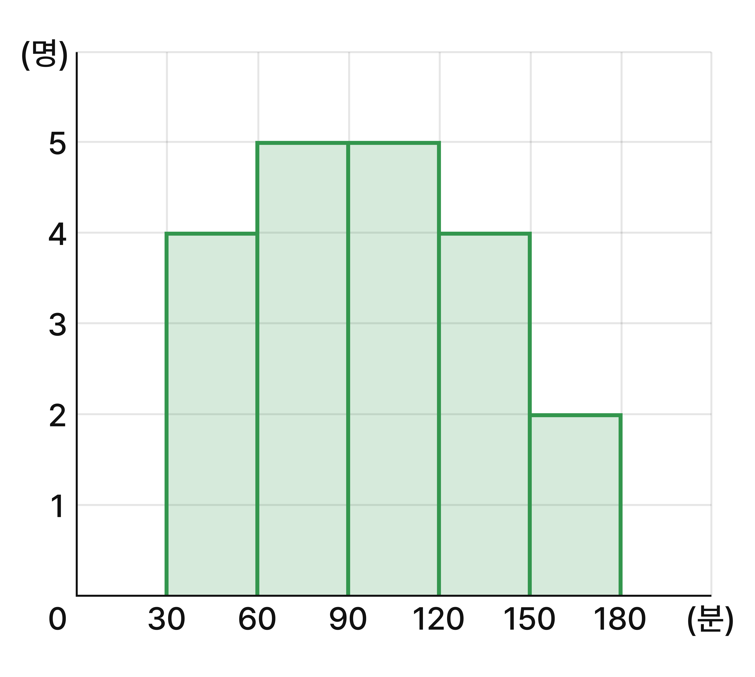
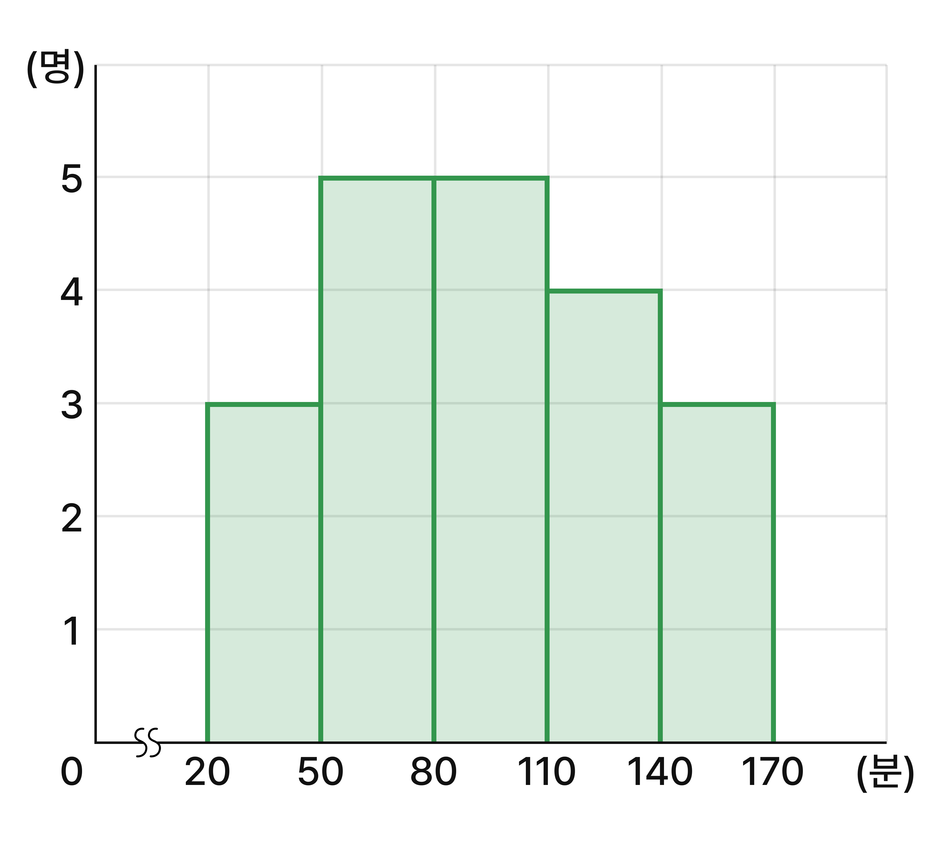
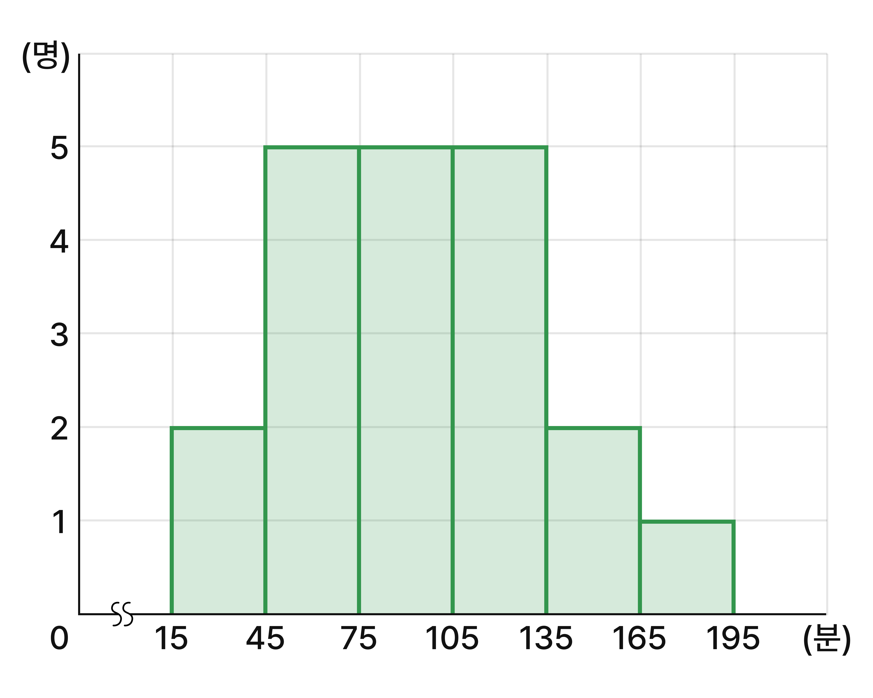
2차시
[탐색 2]
예시 답안
시청 시간(분) | 학생 수(명)
30^{이상}~ 60^{미만} | 4
60~90 | 5
90~120 | 5
120~150 | 4
150~180 | 2
합계 | 20
시청 시간(분) | 학생 수(명)
20^{이상}~ 50^{미만} | 3
50~80 | 5
80~110 | 5
110~140 | 4
140~170 | 3
합계 | 20
시청 시간(분) | 학생 수(명)
15^{이상}~ 45^{미만} | 2
45~75 | 5
75~105 | 5
105~135 | 5
135~165 | 2
165~195 | 1
합계 | 20

Slide 23
2차시
오늘 발견한 숨은 단서
숨은 단서
4
오늘 활동에서 찾은 ‘히스토그램을 그리는 단서’를 정리해 봅시다.
오늘 발견한 히스토그램을 그리는 단서!
단서 1
특징을 가진 자료는 계급을 정하여 나타내기
에 적절하다.
단서 2
도수분포표를 히스토그램으로 나타낼 때는

Slide 24
2차시
오늘 발견한 숨은 단서
예시 답안
4
오늘 활동에서 찾은 ‘히스토그램을 그리는 단서’를 정리해 봅시다.
오늘 발견한 히스토그램을 그리는 단서!
단서 1
수량을 나타내면서 값의 크기를 비교할 수 있고, 일정한 구간으로
나누어 묶을 수 있는
특징을 가진 자료는 계급을 정하여 나타내기
에 적절하다.
가로축에 계급의 양 끝
단서 2
도수분포표를 히스토그램으로 나타낼 때는
값을 차례로 나타내고, 각 계급의 크기를 가로로, 도수를 세로로 하
는 직사각형으로 나타낸다.

Slide 25
‘히스토그램’의 전문가가 되어라!
3차시
서로 다른 모양의 히스토그램을 그리는 조건을 찾고,
오답 처방전과 나만의 탐정 규칙으로 마무리해 봅시다.

Slide 26
학습목표
히스토그램의 모양을 바꾸는 조건을 탐구하고, 히스토그램을 그릴 때 유의해야 할 점을 이해할 수 있다.

Slide 27
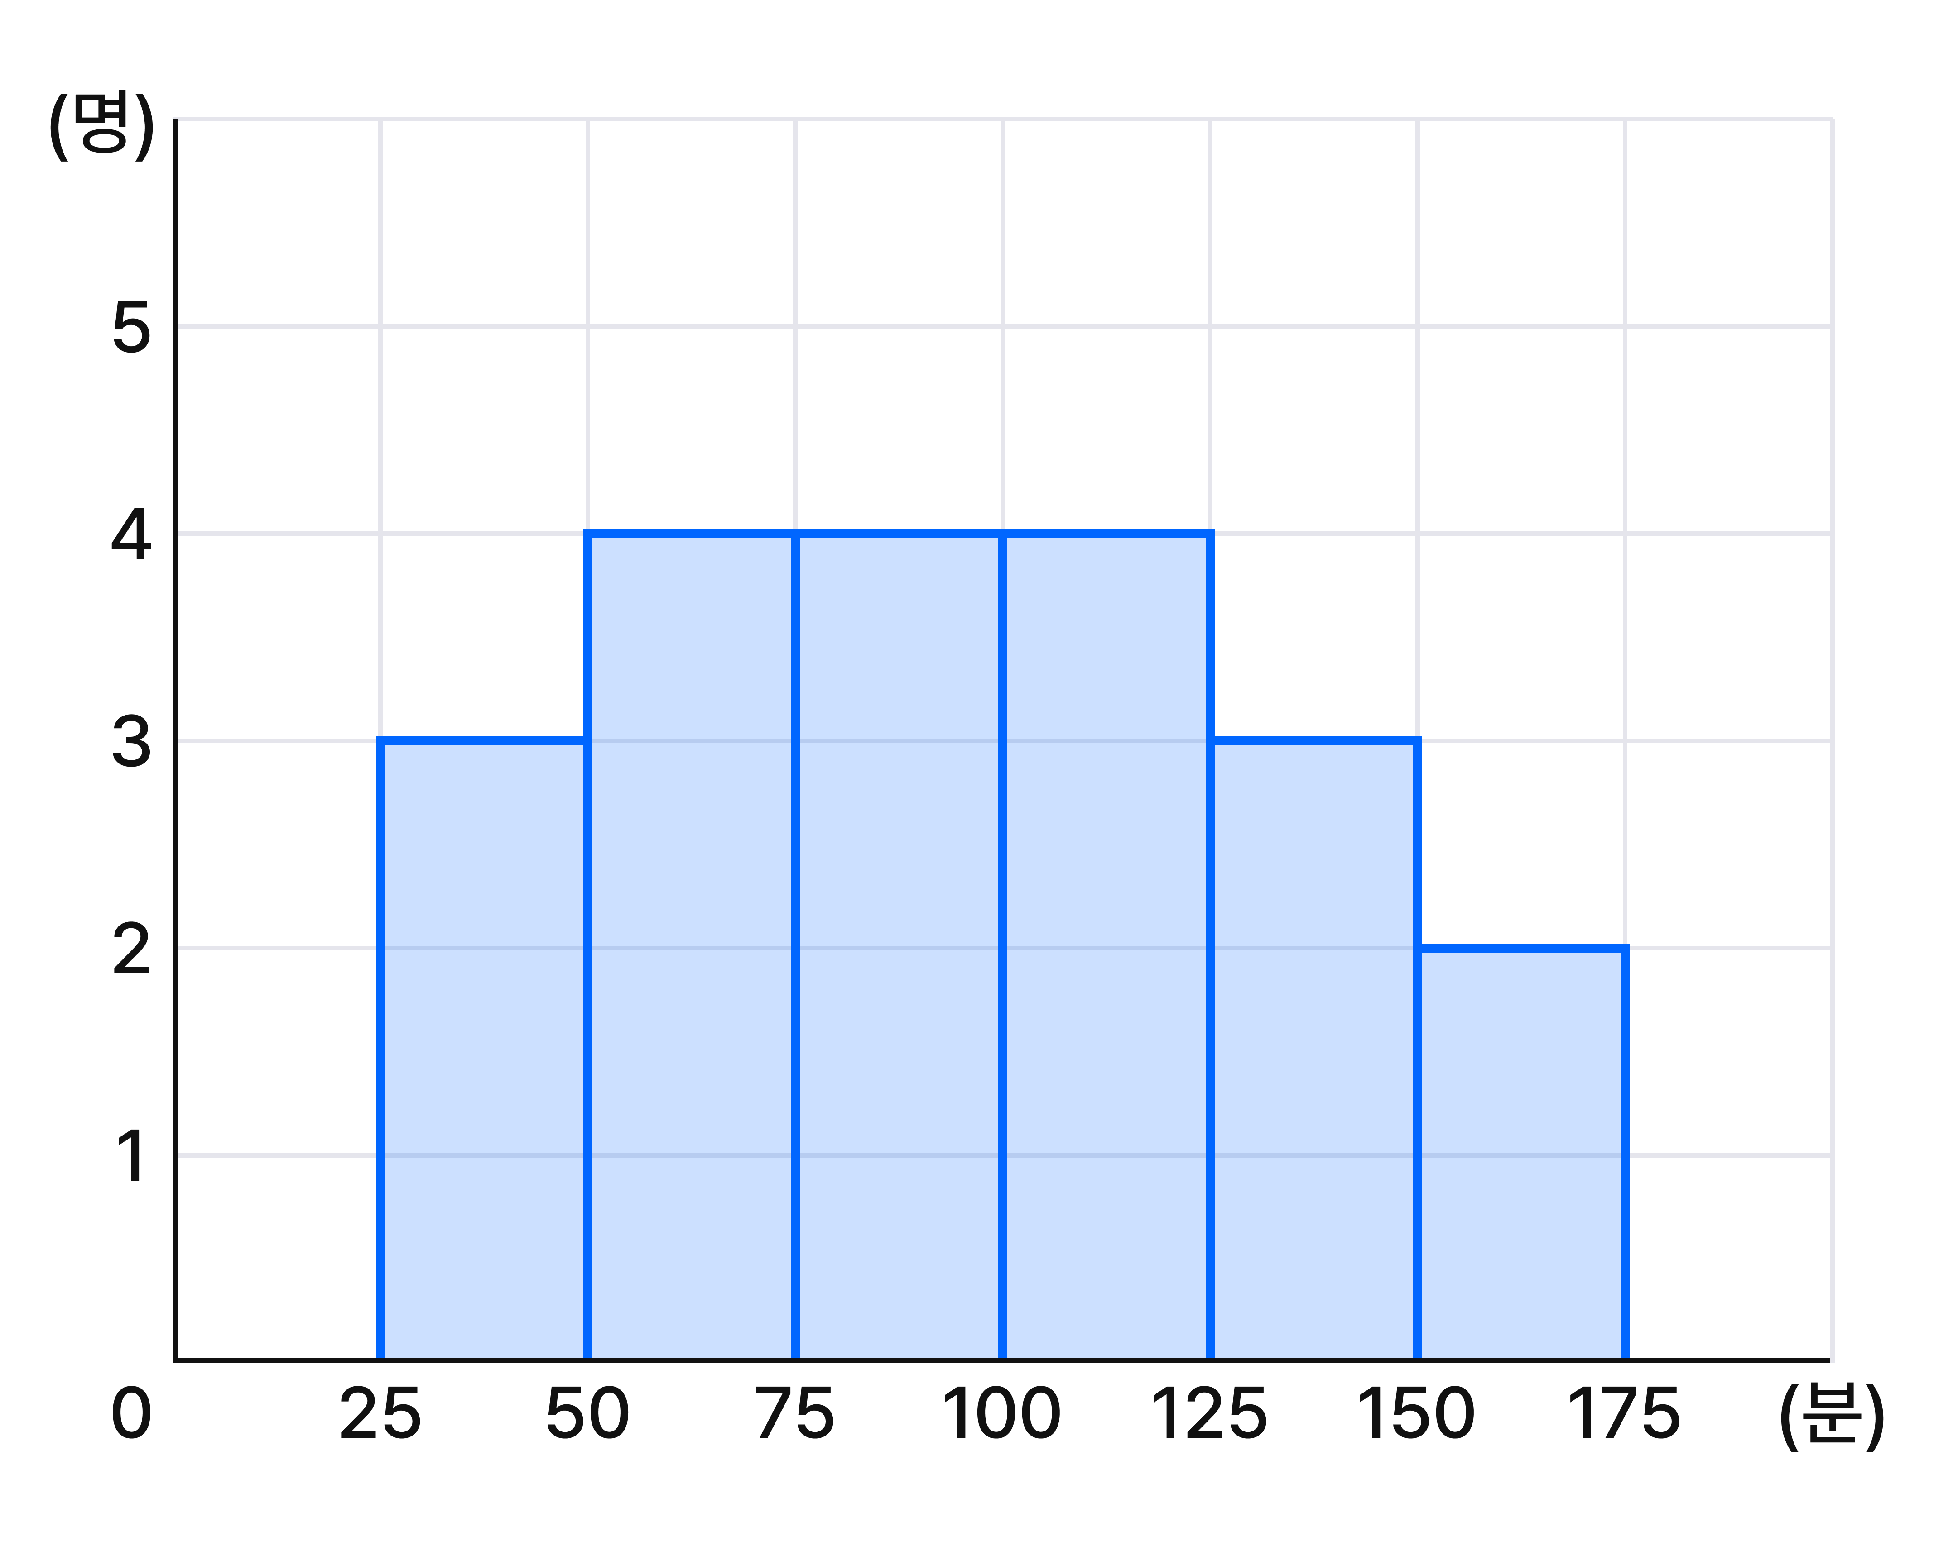
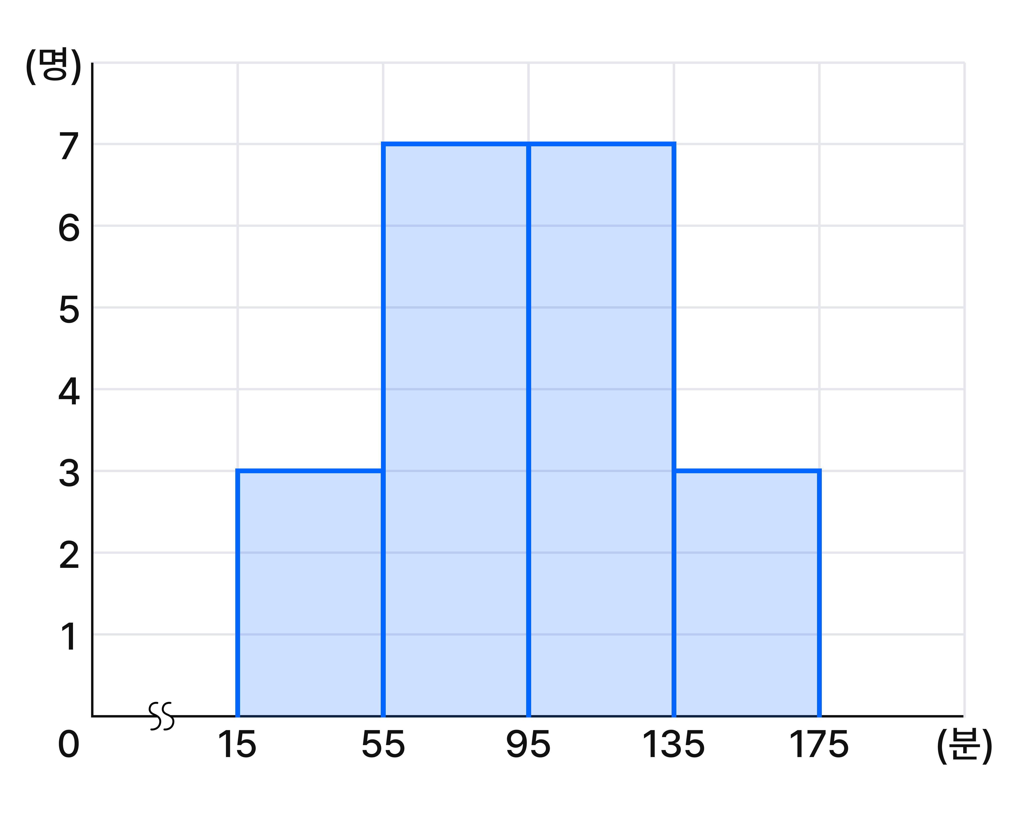
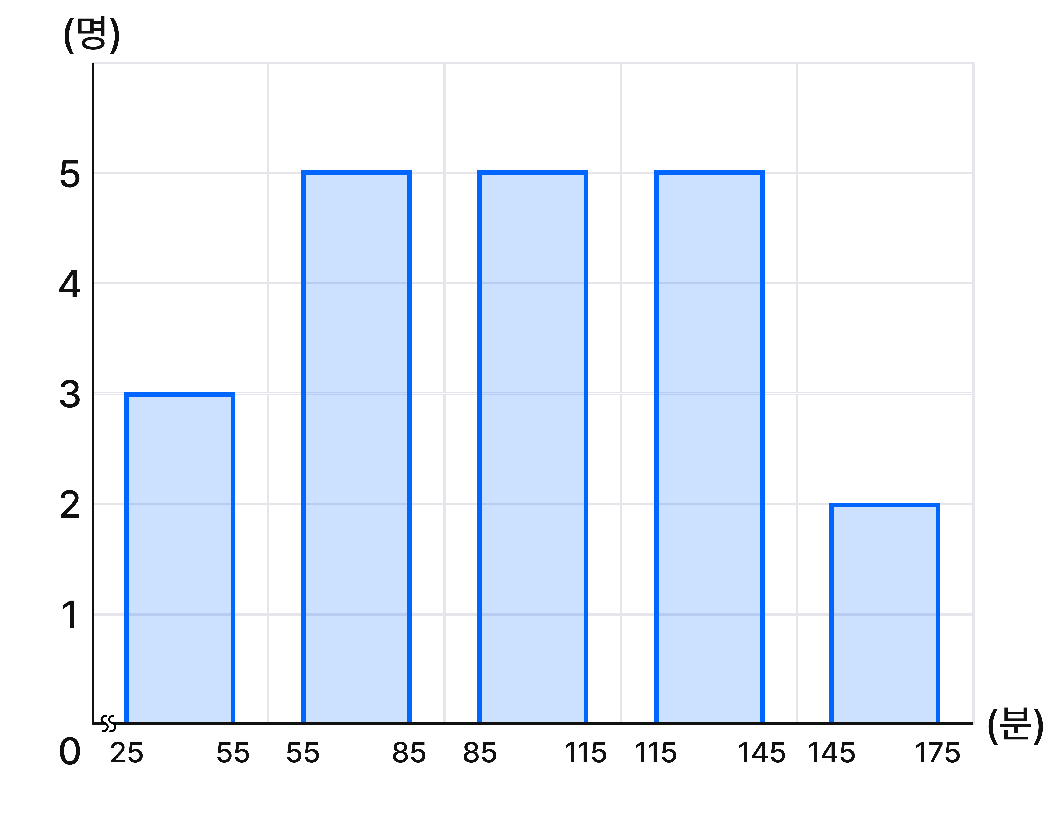
3차시
[탐색]
히스토그램
[탐색] 다음은 세 학생 A, B, C가 우리 반 학생 20명의 하루 유튜브 영상 시청 시간 자료를 히스토그램으로 그린 것입니다. 각 그래프의 특징을 탐색해 봅시다.
하루 유튜브 영상
시청 시간(분)
95, 42, 128, 60, 108, 35, 150, 78, 115, 48, 90, 133, 63, 165, 101,
55, 120, 85, 72, 142
학생 A가 그린 히스토그램 | 학생 B가 그린 히스토그램 | 학생 C가 그린 히스토그램
공학도구 링크
https://localcdn.cemware.com/2026/histogram_0827_3.html

Slide 28
3차시
[탐색]
히스토그램
1
공학 도구를 이용하여 학생 A, B, C가 그린 히스토그램이 어떻게 만들어졌는지 탐색해 봅시다. 이를 바탕으로 공학 도구에 제시된 조건이 무엇을 의미하는지 설명해 봅시다.
학생 A가 그린 히스토그램 | 학생 B가 그린 히스토그램 | 학생 C가 그린 히스토그램
시작값 : 25 조건 : 25 | 시작값 : 15 조건 : 40 | 만들 수 없음
조건은 계급의 크기를 나타낸다.

Slide 29
3차시
[탐색]
히스토그램
2
위에서 찾은 조건을 아무리 변화시켜도 학생 C가 그린 히스토그램을 그릴 수 없습니다. 그 이유를 히스토그램을 그리는 방법, 도수분포표에서의 계급과 연결지어 설명해 봅시다.
학생 A가 그린 히스토그램 | 학생 B가 그린 히스토그램 | 학생 C가 그린 히스토그램
학생 C가 그린 히스토그램을 그릴 수 없는 이유는?

Slide 30
3차시
[탐색]
예시 답안
2
위에서 찾은 조건을 아무리 변화시켜도 학생 C가 그린 히스토그램을 그릴 수 없습니다. 그 이유를 히스토그램을 그리는 방법, 도수분포표에서의 계급과 연결지어 설명해 봅시다.
학생 A가 그린 히스토그램 | 학생 B가 그린 히스토그램 | 학생 C가 그린 히스토그램
학생 C가 그린 히스토그램을 그릴 수 없는 이유는?
이웃한 계급의 경계가 이어지고, 각 직사각형의 가로가 계급의 구간을 나타내기 때문에 임의로 띄울 수 없다.

Slide 31
3차시
[정리] 오답 처방전
오답 처방전
[정리] 지금까지 배운 내용들을 정리해 봅시다.
1
우리가 냈었던 오답들에 대한 처방전을 만들어 봅시다.
오답 처방전
1
<좋아하는 운동>과 <키>는 자료가 다르지만 그래프를 그릴 때 가로축을 나타내는 방법은 비슷하다.
→ 왜 오답일까?
→ 올바른 설명
2
히스토그램의 모양은 달라질 수 있기 때문에 필요하다면 직사각형 사이를 띄워서 그려도 된다.
→ 왜 오답일까?
→ 올바른 설명

Slide 32
3차시
[정리] 오답 처방전 – 학생 예시 답안
예시 답안
[정리] 지금까지 배운 내용들을 정리해 봅시다.
1
우리가 냈었던 오답들에 대한 처방전을 만들어 봅시다.
오답 처방전
1
<좋아하는 운동>과 <키>는 자료가 다르지만 그래프를 그릴 때 가로축을 나타내는 방법은 비슷하다.
→ 왜 오답일까?
좋아하는 운동 자료는 축구, 농구, 배구처럼 서로 구분되는 운동 종류를 가로축에 나타내지만, 키 자료는 수를 일정한 간격의 계급으로 나누어 가로축에 나타내기 때문이다.
→ 올바른 설명
좋아하는 운동 그래프에서는 운동의 종류를, 키 자료에서는 계급의 양 끝 값을 가로축에 나타내므로 두 그래프는 가로축을 나타내는 방법이 다르다.

Slide 33
3차시
[정리] 오답 처방전 – 학생 예시 답안
예시 답안
[정리] 지금까지 배운 내용들을 정리해 봅시다.
1
우리가 냈었던 오답들에 대한 처방전을 만들어 봅시다.
오답 처방전
2
히스토그램의 모양은 달라질 수 있기 때문에 필요하다면 직사각형 사이를 띄워서 그려도 된다.
→ 왜 오답일까?
히스토그램의 각 직사각형은 서로 이어지는 계급을 나타내므로 직사각형 사이를 띄우면 안 된다.
→ 올바른 설명
히스토그램의 모양은 시작값이나 계급의 크기에 따라 달라질 수 있지만, 이웃한 계급이 이어져 있으므로 직사각형 사이는 띄우지 않는다.

Slide 34
3차시
[정리] 나만의 탐정 규칙
오답 처방전
[정리]
2
지금까지 배운 내용을 정리하여 히스토그램을 그리는 나만의 탐정 규칙을 적어 봅시다.
나만의 탐정 규칙
히스토그램을 그릴 때,
은/는 달라질 수 있지만, 가로축과 직사각형을 나타낼 때 반드시
지켜야 하는 점은
이다!

Slide 35
3차시
[정리] 나만의 탐정 규칙
예시 답안
[정리]
2
지금까지 배운 내용을 정리하여 히스토그램을 그리는 나만의 탐정 규칙을 적어 봅시다.
나만의 탐정 규칙
히스토그램을 그릴 때,
시작값과 계급의 크기
는 달라질 수 있지만, 가로축과 직사각형을 나타낼 때 반드시
지켜야 하는 점은
가로축에 계급의 양 끝 값을 차례로 나타내고, 이웃한 계급 사이를 임
의로 띄우지 않는 것 또는 가로축의 계급이 서로 이어지도록 나타내고, 직사각형 사이를
띄우지 않는 것
이다!

Slide 36

감사합니다.
MISSION · 중학교 1학년 · 히스토그램

